Slide 1
Заголовочные файлы и защиты подключения
в языке программирования C++

Slide 2
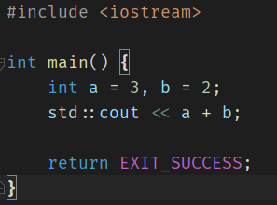
Заголовочные файлы
Заголовочный или подключаемый файл — это файл, содержимое которого автоматически добавляется препроцессором в исходный текст в том месте, где располагается некоторая директива.
В данном примере мы используем объект std::cout и макрос EXIT_SUCCESS, которые мы в этом файле не определяем. Однако std::cout объявлен в заголовочном файле <iostream>, а макрос – в файле “stdlib.h”, который в свою очередь подключен в <iostream>.
Использовав команду предпроцессора #include был подключен <iostream>, благодаря которому мы и можем использовать std::cout и EXIT_SUCCESS.

Slide 3
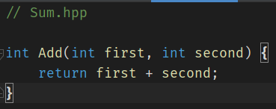
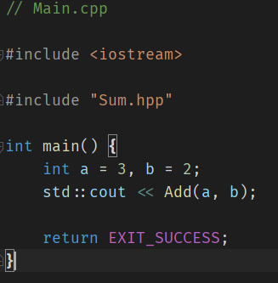
ОПРЕДЕЛЕНИЕ СВОИХ ЗАГОЛОВОЧНЫХФАЙЛОВ
Программист может самостоятельно создавать заголовочные файлы (с расширениями .h, .hpp, .cuh, .hxx, .h++ и т. д.)
Для программы из прошлого примера напишем функцию и разместим её в заголовочном файле Sum.hpp.
Отмечу, что данные скриншоты обманчиво заверяют нас, что всё хорошо, хотя это не так. Сделаем вид, что мы купились.

Slide 4
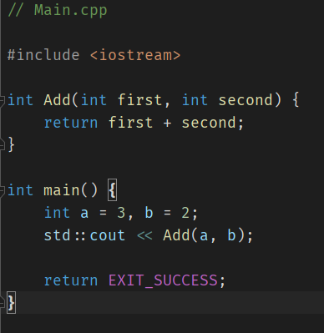
Фактически в Main.cpp происходит подстановка всего текста из Sum.hpp

Slide 5
Объявление vs. Определение
Рассмотрим также вопрос различия двух созвучных понятий: объявления (declaration) и определения (definition).
У каждой сущности в С++ есть объявление, когда определяется её тип и опционально определение, когда определяется её положение в памяти
До конца ли правильная табличка справа?
Объявления | Определения
int Function(); | int Function() { return 0; };
extern double var; | double var = 0.0;
class A; | class A {};
template<class T> T TemplateFunction(T var); | template<class T> T TemplateFunction(T var) { return T; }

Slide 6
На самом деле нет, ведь в каждом приведённом в таблице определении имеет место объявление.
Вообще говоря, очень трудно определить некоторую функцию, предварительно её не объявив XD
Важный моментом также является тот факт, что при определении память выделяется единожды, что является очевидно, иначе это не одна и та же сущность.
Проще говоря, одно определение – одно тело функции. Мы приходим правилу ODR.

Slide 7
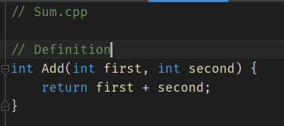
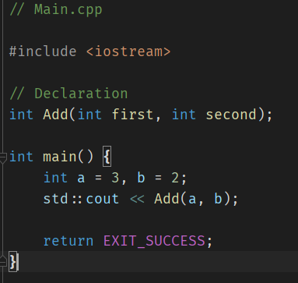
ONE DEFINTION RULE
ODR гласит: разрешено сколь угодно много объявлений, но не более, чем одно определение.
Данный код чтит правило ODR.
А если попробуем сделать #include “Sum.h”, ожидает ли нас что-нибудь хорошее?
А если уберём объявление функции из Main.cpp?

Slide 8
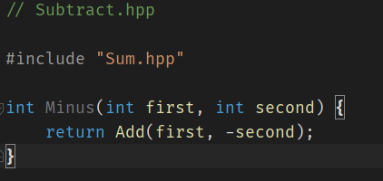
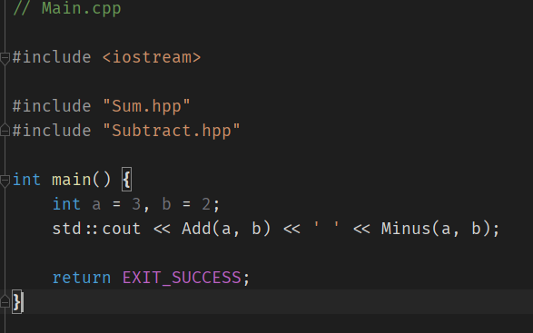
Проблема повторного включения заголовочных файлов
Создадим файл Subtract.hpp и объявим и определим функцию Minus, которая в свою очередь использует функцию Add из Sum.hpp. Очевидно, что нам необходимо сделать в данном заголовочном файле #include “Sum.hpp”.
Подключим данный заголовочный файл в Main.cpp и воспользуемся новой функцией в int main(). Но что-то явно пойдёт не так…

Slide 9
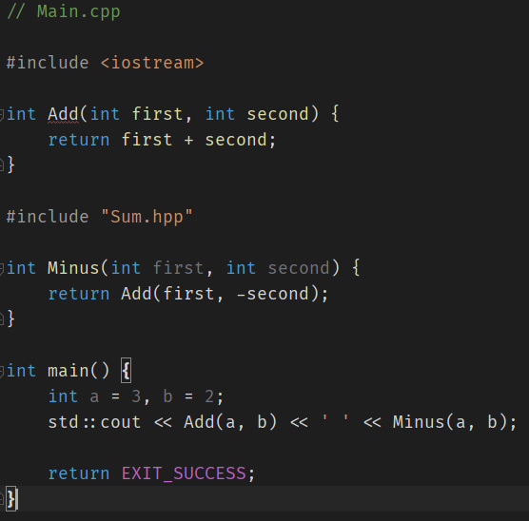
Попробуем проанализировать ситуацию, что после выполнения предпроцессорных команд будет происходить в Main.cpp.

Slide 10
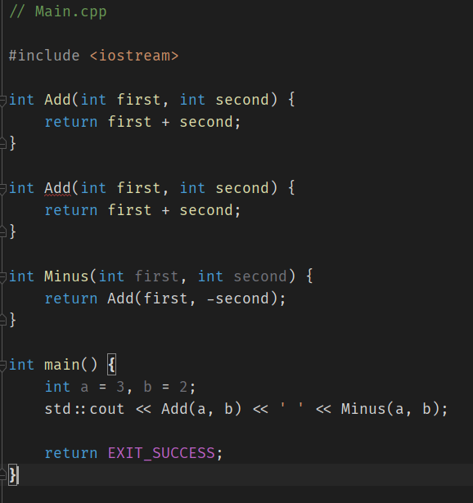
А если быть ещё точнее, то будет происходить грубейшее нарушение правила ODR.
Как же решить данную проблему?

Slide 11
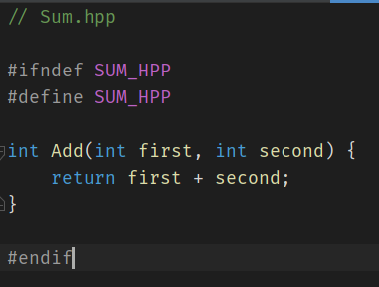
Защита подключения
Защита подключения (макрозащита) — это особая конструкция, применяемая для избежания проблем с «двойным подключением» при использовании директивы компилятора #include.
Добавление #include guards в заголовочный файл является одним из способов сделать этот файл идемпотентным, то есть таким, что многократные его подключения эквивалентны однократному и не приводят к ошибкам.

Slide 12
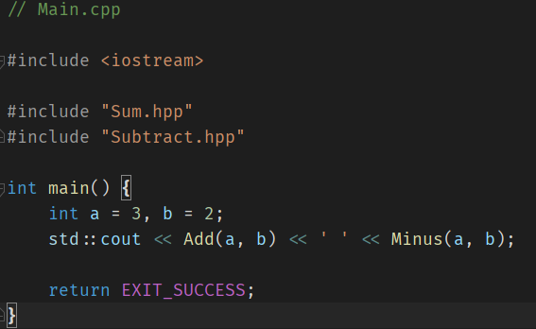
После добавления это защиты в заголовочный файл Sum.hpp наш код скомпилируется.
Но каковы недостатки такого подхода?

Slide 13
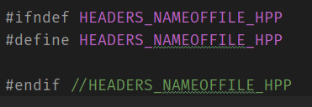
Недостатки Стандарной защиты подключения
Прежде всего, для корректной работы в каждом заголовочном файле должен использоваться свой уникальный идентификатор макроса препроцессора. Поэтому в проекте должна соблюдаться единая система назначения имён идентификаторам макросов и все используемые идентификаторы не должны пересекаться как друг с другом, так и с идентификаторами из используемых в проекте сторонних заголовочных файлов и идентификаторами макросов с глобальной видимостью.

Slide 14
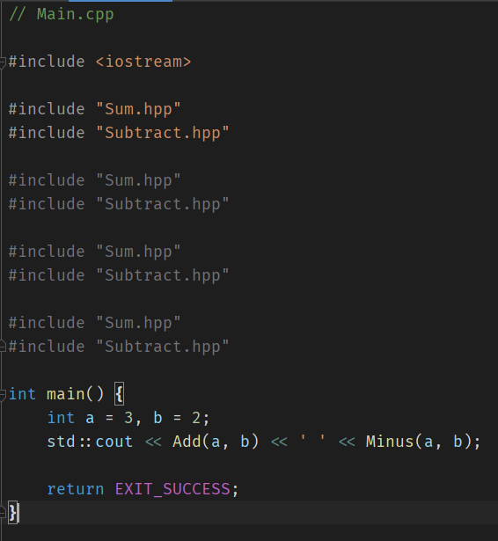
Кроме того, такая защита подключения может замедлять скорость компиляции, так как компилятор всё равно попытается найти код в заголовочном файле, который не входит в блок #ifndef, что при большом количестве подключений файлов и размере проекта может сыграть не на руку программисту.
Это проблема решаема «чрезмерной макрозащитой», которая будет рассмотрена чуть позже.

Slide 15
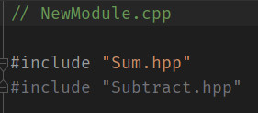
Специфика использований заголовочных файлов
Дело в том, что код, который использовался выше корректный не до конца. В случае создания нового модуля и подключения туда наших заголовочных файлов, даже при условии, что мы никак не используем функции их них, получим ошибку компиляции.
В двух модулях два определения функции – нарушение ODR.

Slide 16
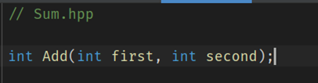
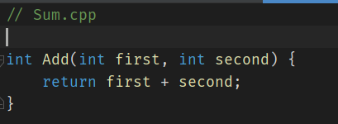
Именно поэтому определение функций, которые не являются inline static не следует писать в заголовочных файлах, ограничиваясь только объявлениями.
Таким образом ODR не нарушается.
Но возникает вопрос: будет ли нарушено ODR при определении класса или шаблона в заголовочном файле?

Slide 17
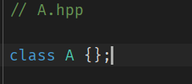

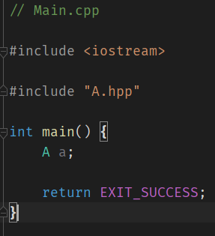
На самом деле нет, и секрет кроется в самое неочевидной вещи в ODR – слове «one».
Один… Один где? На планете Земля? В единице трансляции? В файле? В области видимости? Непонятно.

Slide 18
Оказывается, что слово «one» для разных вещей значит разное. Для первой пары (синие) актуально правило «один на всю программу», для второй (зелёные) – на единицу трансляции.
Поэтому можно писать определение классов и шаблонов в одном заголовочном файле и не переживать за нарушение ODR.
Вернёмся же к решениям проблем стандартной макрозащиты.
Объявления | Определения
int Function(); | int Function() { return 0; };
extern double var; | double var = 0.0;
class A; | class A {};
template<class T> T TemplateFunction(T var); | template<class T> T TemplateFunction(T var) { return T; }

Slide 19
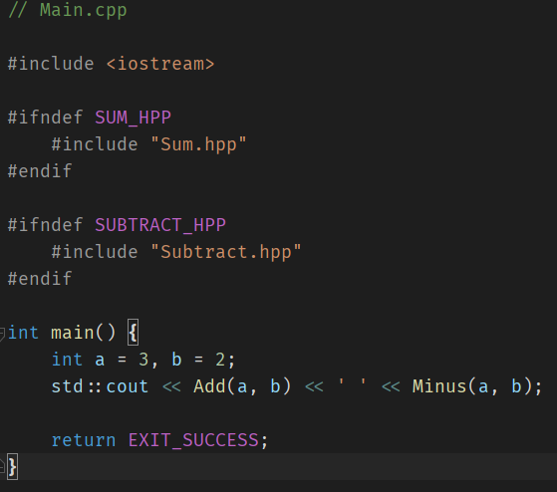
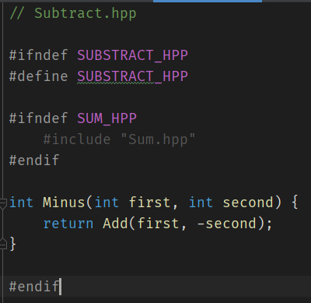
Чрезмерная макрозащита
Для того, чтобы компилятор даже не думал о том, чтобы посетить повторно подключаемый файл, достаточно также обрамить #include #ifndef и #endif.

Slide 20
Недостатки такого метода очевидны: громоздкость кода, в принципе увеличение его сложности и читабельности. Также такая защита может быть действительно чрезмерной, так как для некоторых компиляторов данная проблема не есть актуальной, а для многих проектов выигрыш нескольких миллисекунд не сыграет никакой роли.
Тем не менее, проблема коллизии имён до сих пор актуальна и этот метод её только усугубляет. И тут на арену выходит #pragma once.

Slide 21
#Pragma once
Компилятор | #pragma once
Clang | +
C++ Builder XE3 | +
Comeau C/C++ | +
Pelles C | +
Intel C++ Compiler | +
Digital Mars C++ | +
GCC | + (с v. 3.4)
HP C/aC++ | + (с v. A 06.12)
IBM XL C/C++ | + (с v. 13.1.1)
Pelles C | +
ARM DS-5 | +
IAR C/C++ | +
Microsoft Visual C++ | + (с v. 4.2)
Solaris Studio C/C++ | -
#pragma once — нестандартная, но широко распространенная препроцессорная директива, разработанная для контроля за тем, чтобы конкретный исходный файл при компиляции подключался строго один раз.

Slide 22
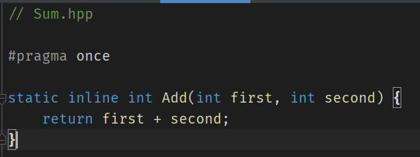
Из-за того, что компилятор сам по себе отвечает за обработку #pragma once, программисту нет необходимости создавать новые имена, например, GRANDFATHER_H. Это исключает риск коллизии имён. Также приходится меньше набирать текста, нежели при использовании стандартной макрозащиты.

Slide 23
Применение #pragma once увеличит скорость компиляции во многих случаях благодаря высокоуровневому механизму; компилятор может самостоятельно сравнивать имена файлов без необходимости вызова препроцессора Си для проверки заголовка на наличие #ifndef и #endif.
С другой стороны, некоторые компиляторы, как например, GCC, также используют специальный код для распознавания и оптимизации обработки стандартной макрозащиты.
Неужели всё так радужно?

Slide 24
Недостатки #pragma once
Дело в том, что программисту приходится полагаться на корректную обработку компилятором #pragma once, всецело ей доверять. Если компилятор совершает ошибку, например, не может распознать ситуацию, когда две символьные ссылки (специальный файл в файловой системе, в котором вместо пользовательских данных содержится путь к файлу, открываемому при обращении к данной ссылке) с различными именами указывают на один и тот же файл, то компиляция завершается с ошибкой.

Slide 25
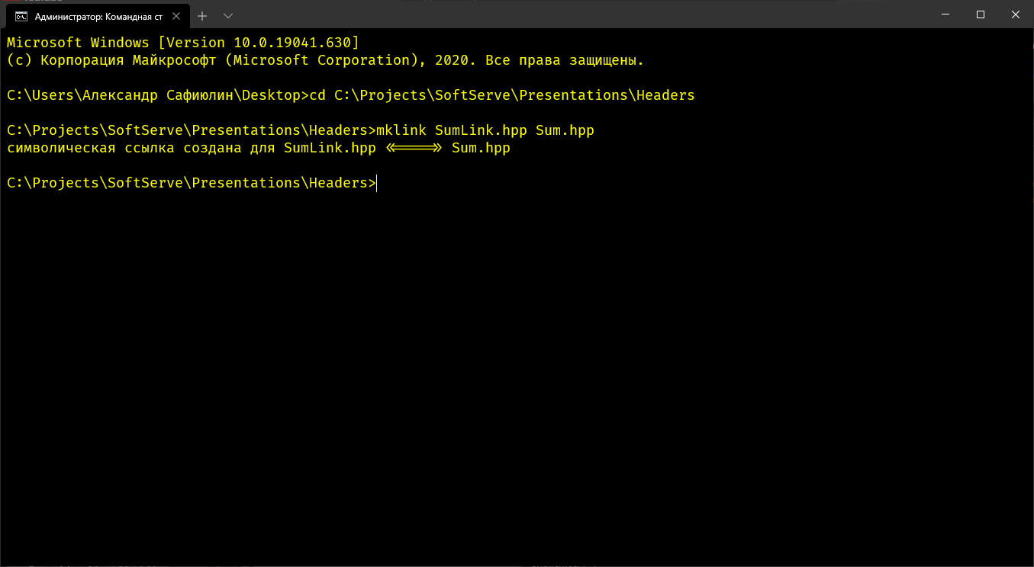
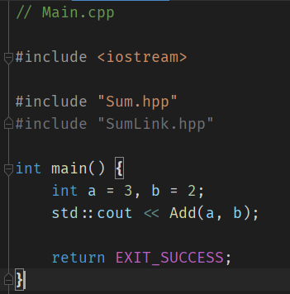
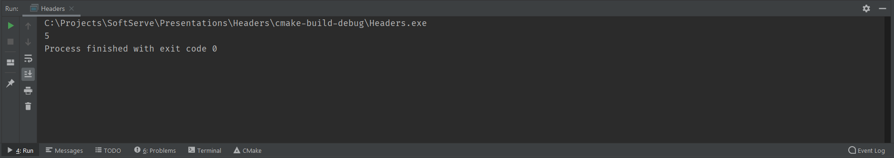
Пример работы с Стандартной Макрозащитой

Slide 26
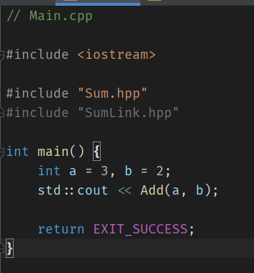
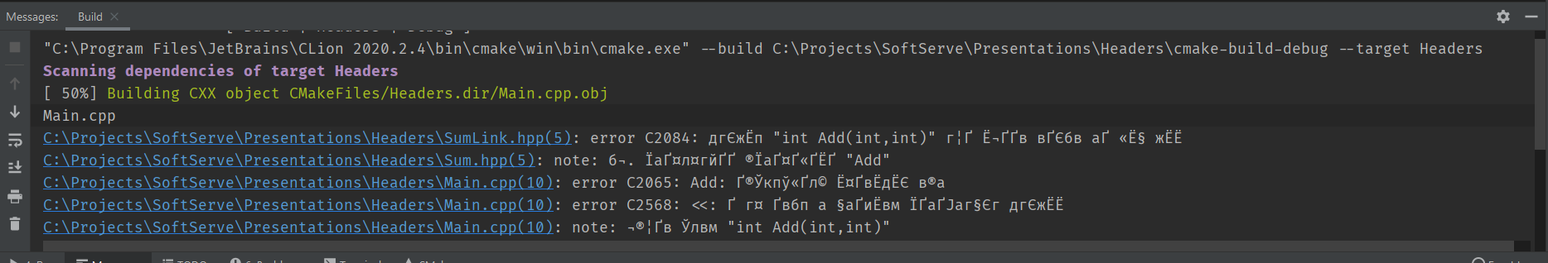
Пример НЕработы с #pragma once

Slide 27
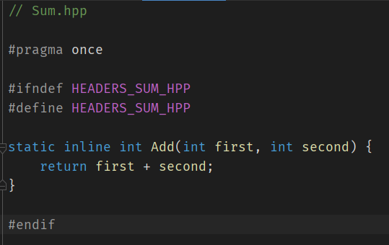
И немного действительной чрезмерности…
Исправить этот недочёт, можно сделав следующий костыль, обрамив весь код в заголовочном файле стандартной макрозащитой, тем самым сохранив преимущества скорости #pragma once в случаях, когда мы не пользуемся символьными ссылками.
Однако, это возвращает нас к вопросам коллизии имён маросов.

Slide 28
Итого:
1) Заголовочный файл — это файл, содержимое которого автоматически добавляется препроцессором в исходный текст.
2) ODR гласит: разрешено сколь угодно много объявлений, но не более, чем одно определение.
3) Определение переменных и не static inline функций в заголовочных файлах запрещены.
4) Защита подключения (макрозащита) — это особая конструкция, применяемая для избежания проблем с «двойным подключением».
5) Если вам принципиально нужна работа кода на абсолютно любом компиляторе и вас не смущает требования к именам макросов – используйте стандартную #ifndef/endif макрозащиту

Slide 29
6) Если вас устраивает работа только на современных компиляторах и не беспокоят проблемы работы с символьными ссылками – ваш выбор #pragma once.
7) Если вы цените каждую миллисекунду компиляции и вам абсолютно безразлична красота и читаемость вашего кода (пожалуйста, пересмотрите свои взгляды на жизнь XD) – обратите внимание на «чрезмерные» варианты.

Slide 30
Источники и полезные ссылки:
1) https://ravesli.com/urok-23-header-guards/#toc-0
2) https://ru.wikipedia.org/wiki/Include_guard
3) https://ru.wikipedia.org/wiki/Pragma_once
4) http://wiki.c2.com/?RedundantIncludeGuards
5) https://web.archive.org/web/20100819052043/http://www.bobarcher.org/software/include/index.html
6) http://www.bravikov.pro/tools/c-header-generator/

Slide 31
Благодарю за внимание…

